Slide 1
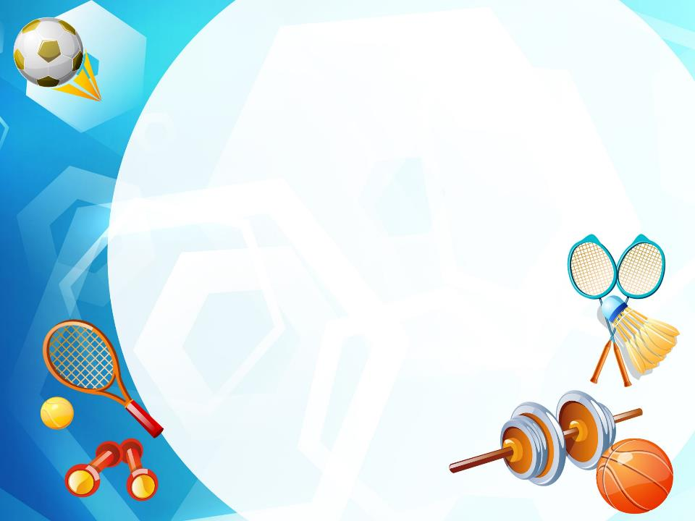
«Эффективный спортивный снаряд – скакалка»
Подготовили ученики 6 класса:
Федотов Алексей, Кравченко Андрей
Научный руководитель:
Ермолаева Ольга Николаевна
Notes:
Подготовили: Федотов Алексей,
Кравченко Андрей ученики 6 класса
Научный руководитель Ермолаева Ольга Николаевна

Slide 2

ПРОБЛЕМА: выявить положительное влияние и эффективность недорогого спортивного снаряда, который способствует развитию физических качеств и общей физической подготовки.
ЦЕЛЬ:
установить степень положительного влияния упражнений со скакалкой на развитие физических качеств и общей физической подготовки.
Notes:
ЦЕЛЬ: (Слайд 3)
установить степень положительного влияния упражнений со скакалкой на развитие физических качеств и общей физической подготовки.

Slide 3

Задачи:
1. Познакомиться с историей появления скакалки.
2.Классифицировать скакалки по назначению.
3.Выяснить какие физические качества развиваются с помощью скакалки.
4. Научиться правильно подбирать скакалку.
5.Провести исследование с целью выяснения влияния прыжков через скакалку на ЧСС.
6.Провести анкетирование школьников и взрослых с целью выяснения их отношения к занятиям со скакалкой.
7.Изготовить несколько скакалок разными способами.
8.Сделать картотеку подвижных игр.

Slide 4
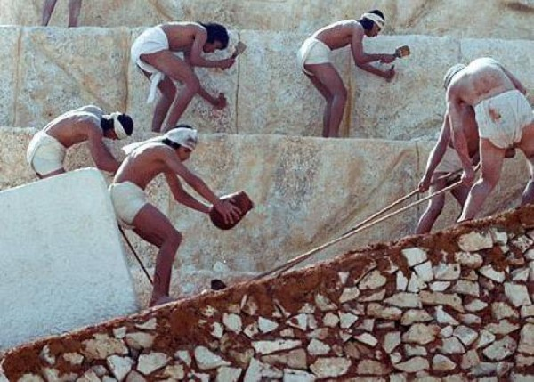
История возникновения скакалки
Древние египтяне и китайцы крутили веревки и канаты из пеньки. Им постоянно приходилось перепрыгивать через них, чтобы они не путались.
Notes:
Древние египтяне и китайцы крутили веревки и канаты из пеньки.

Slide 5
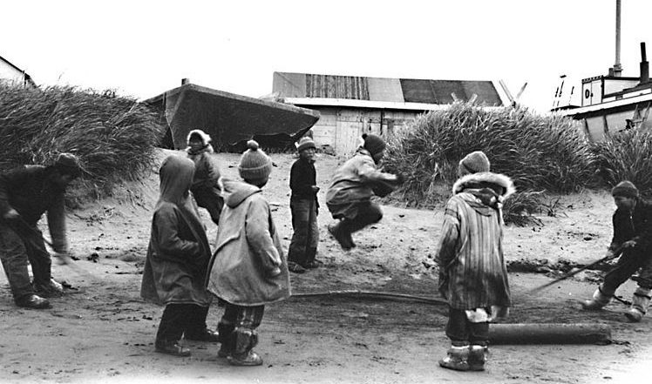
Дети, понаблюдав за взрослыми, стали прыгать через недлинные куски веревки для забавы. Постепенно игра распространилась по всему миру.

Slide 6
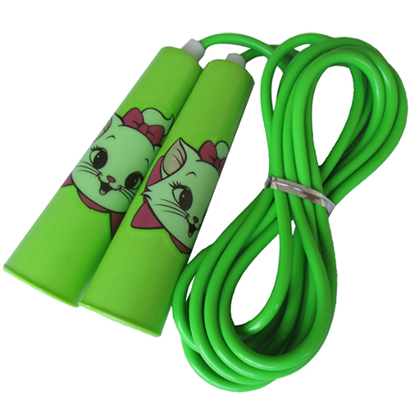
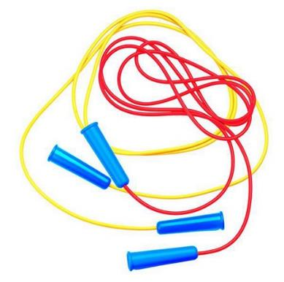
Классификация скакалок
По назначению:
Обычная
Детская
Notes:
По назначению:

Slide 7
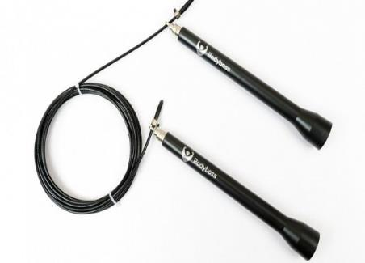
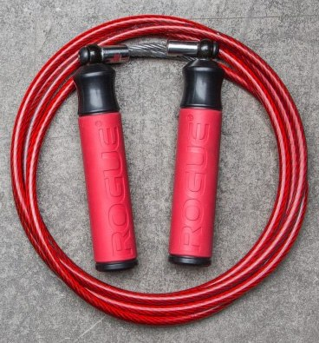
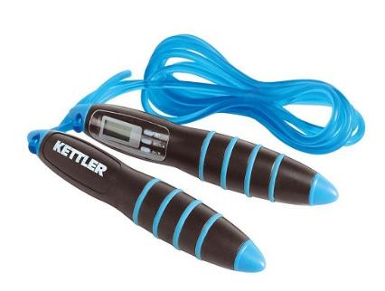
Скоростная
Утяжелённая
Электронная

Slide 8
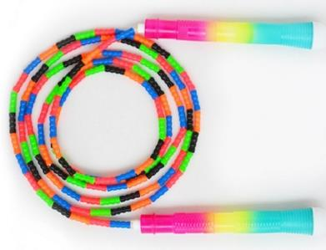
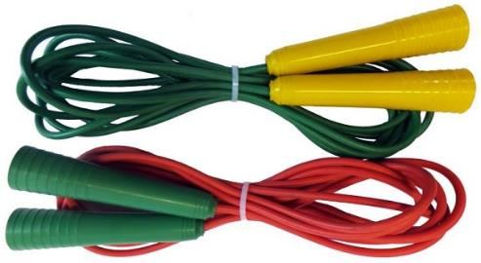
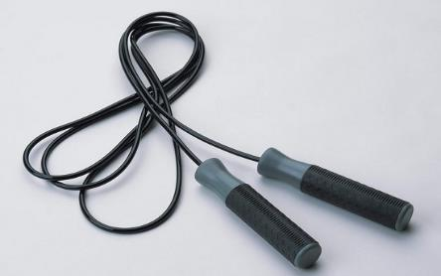
По материалам:
Из бусин
Резиновая
Из поливинилхлорида
(ПВХ)
Notes:
По материалам:

Slide 9
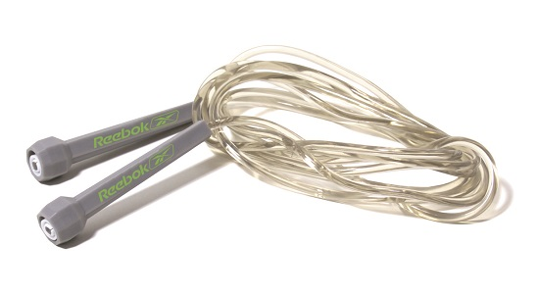
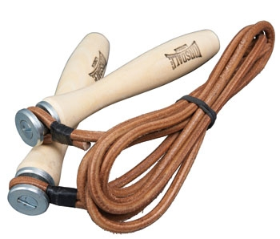
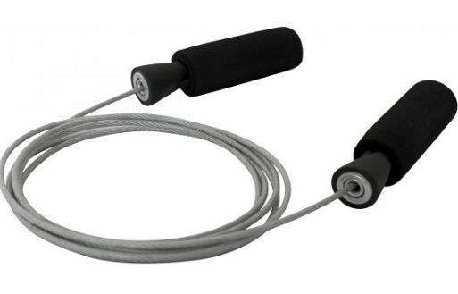
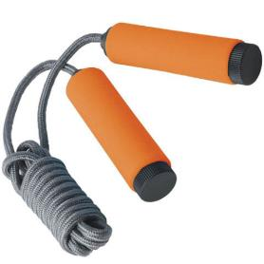
Из хлопка или нейлона
Из кожи
Из верёвки
Из стали

Slide 10
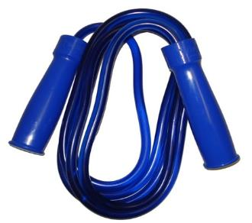
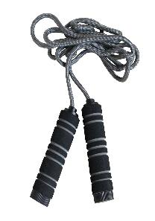
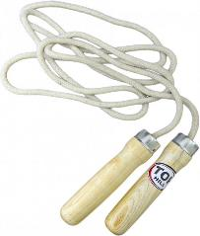
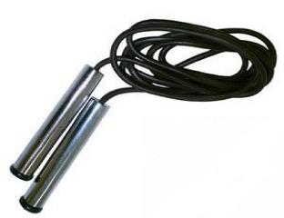
Материал для ручек:
Из пластика
Из неопрена
Из дерева
Из металла

Slide 11
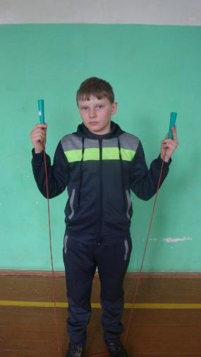
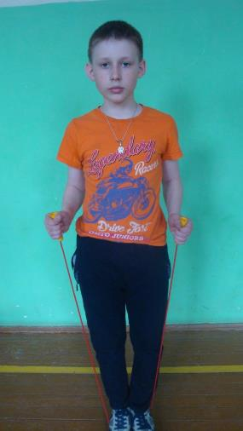
Как выбрать скакалку по длине?
Способ номер один.
Очень длинная
Слишком короткая
Notes:
Чересчур короткая

Slide 12
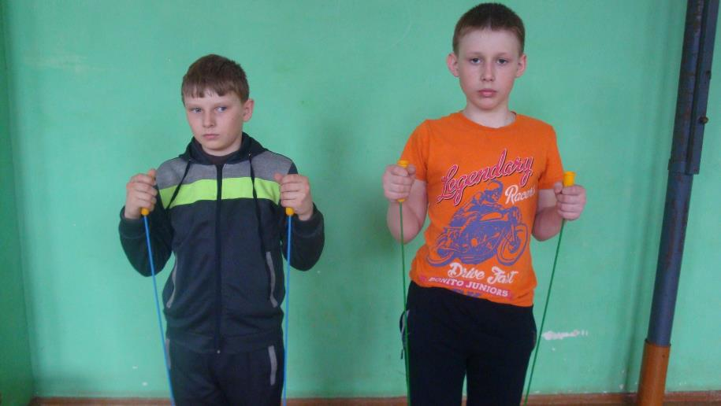
А вот это то, что надо!
Notes:
А вот это то, что надо!

Slide 13
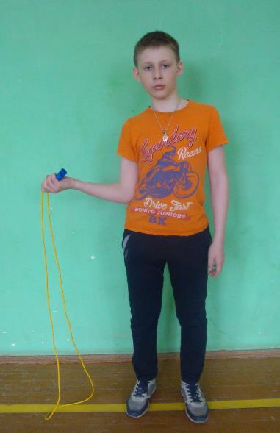
Способ номер два
Способ номер три
Следует сопоставить размер изделия с собственным ростом.
Формула:
Длина скакалки = рост + 12 см (на узелки).
Традиционные ориентиры по росту:
Рост | Длина скакалки
До 150 см | 180см (1м 80см)
151-167 см | около 250см (2м 50 см)
168-175 см | 274-280см (2м 74/80 см)
176-183 см | 300 см ( 3м)
Выше 183 см | 350 до 380 см (3м 50/80 см)

Slide 14

Влияние упражнений со скакалкой на организм
Упражнения и прыжки со скакалкой способствуют укреплению мышц тела.
Скакалка оказывает благоприятное влияние на дыхательеную, сердечно-сосудистую системы организма.
Упражнения на скакалке улучшают осанку, являются хорошей профилактикой плоскостопия.
Скакалка развивает прыгучесть, равновесие и координацию движений.
Упражнения со скакалкой способствуют выработке лёгкости, пластичности движений, чувства ритма.
Развивает практически все двигательные качества организма:
скоростно-силовые качества,
быстроту,
выносливость,
координацию,
ловкость (подвижные игры со скакалкой),
гибкость (ОРУ со скакалкой).

Slide 15
Социологический опрос
Мы провели анкетирование.
Нами было опрошено 20 детей и 20 взрослых.
Результаты анкетирования:
Notes:
Социологический опрос.
Мы провели анкетирование. Нами было опрошено 20 детей и 20 взрослых.

Slide 16
Мы пришли к следующим выводам:
большинство опрошенных умеет прыгать через скакалку разными способами;
взрослые, и дети считают, что через скакалку нужно уметь прыгать, и чем раньше этому научишься, тем лучше;
по общему мнению, прыжки через скакалку оказывают положительное влияние на организм.

Slide 17
Влияние упражнений со скакалкой на скорость восстановления ЧСС после физической нагрузки
Нами в течение четырёх недель проводились замеры ЧСС на уроках физкультуры. В исследовании приняли участие обучающиеся 5-7 классов в количестве семи человек. ЧСС измеряли до начала прыжков, сразу после прыжков и в течение 5 минут по окончании выполнения задания. Результаты показали постепенное снижение времени на восстановление ЧСС у большинства испытуемых.
Вывод: большинство улучшило показатели выносливости.

Slide 18
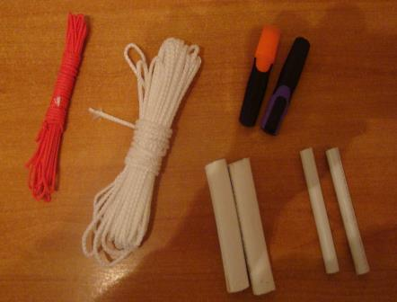
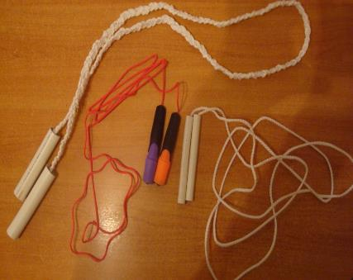
Изготовление скакалки
из подручных материалов
Вывод: скакалку можно изготовить самим из подручных материалов.

Slide 19
Картотека подвижных игр
"Верёвочка"
«Десяточка»
«Выручалочки»
«Зеркало»
«Кто больше?»
«Имена»
«Подсечки»
«Самый гибкий»
«Часы-часы»
«Удочка»
Notes:
"Верёвочка"

Slide 20
Заключение
По окончании исследований, мы пришли
к следующим выводам:
Скакалка — уникальный, многофункциональный тренажер.
Скакалка — это спортивный снаряд для физических упражнений взрослых и детей
Скакалка — это друг всей семьи
Ведь её легко не только приобрести, но и хранить, переносить, использовать повсюду, в любых мероприятиях, походах…
Скакалку легко можно изготовить самим.
Потратив на занятия 10-20 минут времени в день, Вы получите разминку всех мышц тела, улучшите координацию движений, будете поддерживать вес тела в норме, повысите работоспособность и обеспечите себе хорошее настроение в течение дня.

Slide 21
Спасибо за внимание!
Прыгайте для здоровья!
Notes:
Прыгайте для здоровья

